Slide 1
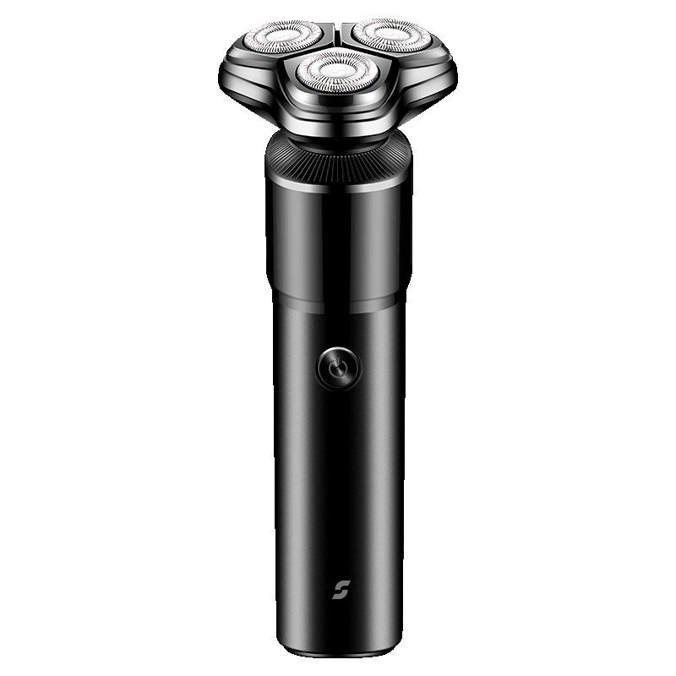
昆药三七昆药三七洁齿牙膏 限定乐享套装洁齿牙膏 限定乐享套装 | 品牌 | SEP斯恩普
 | 产品名称 | SEP斯恩普磁吸式刀头电动剃须刀Runner-Pro
 | 规格 | 主品规格：剃须刀*1+数据线*1+精品毛刷*1
 | 库存 | 10000+
 | 发货地 | 浙江金华 韵达快递，偏远地区发邮政
 | 不发货地区 | 新疆西藏、港澳台，疫情地区视情况而定
 | 日常售价 | 168 | 淘宝/天猫/京东/拼多多比价 | /
 | 直播价 | 39.9 | 价格实现方式 | 拍立减
产品卖点提炼
1.品牌背书： 浙江斯恩普健康科技有限公司，成立于2016年11月21日，是一家集研发、品牌、销售、全产业链于一体，专业经营健康科技产品为核心业务的创新企业，主要为国内外家庭提供优质便捷的健康科技产品，及多元化大小类家电产品，提高生活品质和生活舒适度。 公司主营产品有高端学习机器人系列，智能个护器材，眼部、颈部智能按摩器系列等，大小家电类多元化多品牌一体式输出。 经销产品现已覆盖全国各地，同时远销日韩、欧美、东南亚等数十个国家。在消费者当中享有较高的地位。 作为智能家居电器品牌的推进者，斯恩普在以“一切为了您的美好生活”为企业愿景的同时，一直关注科研创新，聚集国内强大的科研力量，针对市场不同需求在产品上不断突破延伸，打造出深受中国消费者喜爱的品牌，并倡导健康、时尚、舒适的生活理念，致力于成为行业的领导企业。 2.卖点： 1、充电1小时，续航60分钟，支持即插即用，磁吸式刀头。 2、3D浮动磁吸式刀头，舒适贴面，顺滑剃净无死角。 3、超薄双环刀网，不留胡渣 4、5w大功率锂电池，剃须快、准、狠。 5、智能防夹须，低电量防夹须，全程超爽体验。 6、刀片自动研磨，越用越锋利，不用担心卡顿。 7、9500转高速电机，剃须快人一步。 8、整机一年只换不修。 9、站立型机身，节省空间。

